Slide 1






Slide 2




Xác định được khả năng suy nghĩ tích cực của bản thân trong một số tình huống đơn giản.

Slide 3



Slide 4

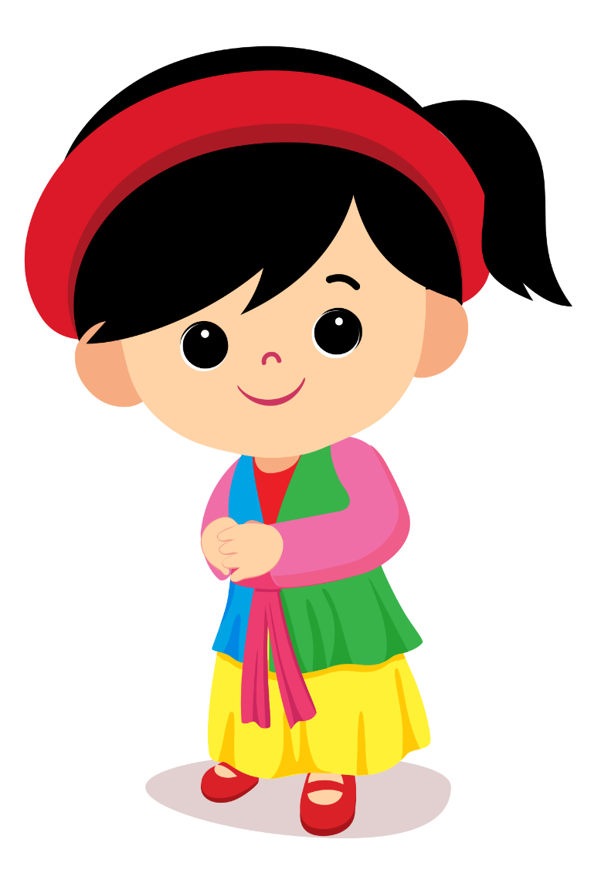
01

Slide 5

Các em hãy nhớ lại xem, những tình huống từng gặp nào khiến các em thấy thất vọng, giận dữ, bực bội, khó chịu,...?
VD: Trời mưa không thể đi chơi theo kế hoạch; mẹ giao nấu cơm nhưng cơm bị nhão vì cho nhiều nước quá; bạn chạy xô vào người nên bị ngã….

Slide 6
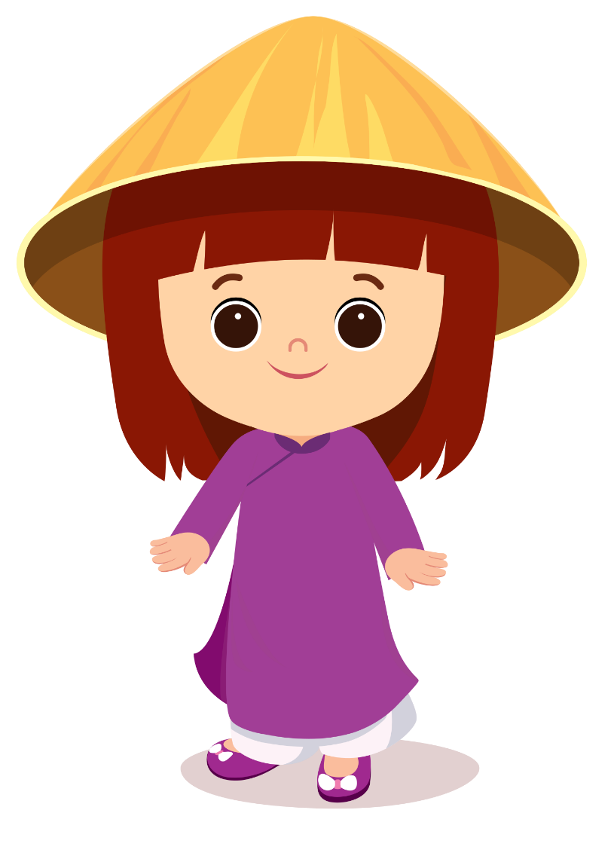
Cách chơi
Ghi các tình huống em vừa nhớ lại vào tờ bìa.
Chơi theo nhóm: Một bạn đưa ra tình huống cùng suy nghĩ tiêu cực, các bạn còn lại suy nghĩa và đưa ra cách nghĩ tích cực để hoá giải.

Slide 7
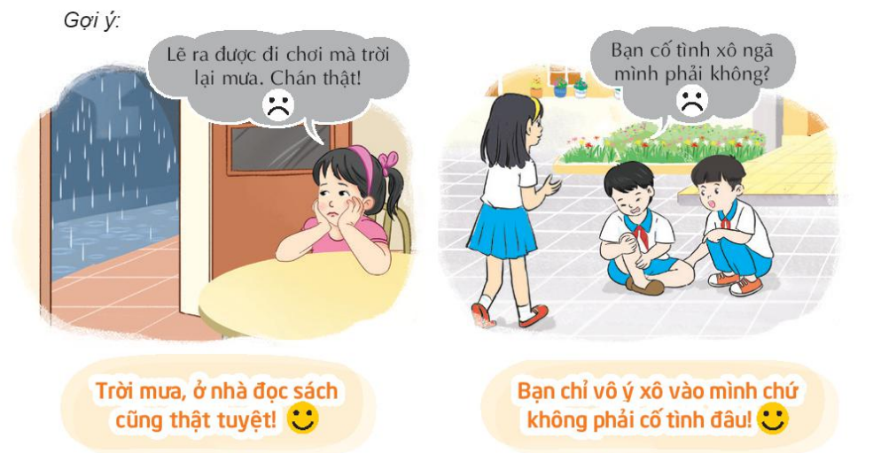

Slide 8
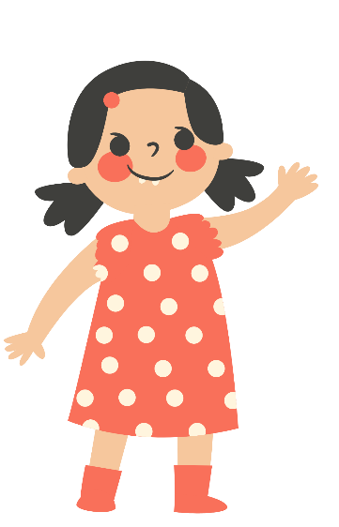



Trong cùng một tình huống, có thể nảy sinh những cách suy nghĩ tích cực hoặc tiêu cực. Hướng suy nghĩ tích cực sẽ giúp chúng ta có được cảm xúc tốt đẹp, vượt qua cảm xúc tiêu cực, từ đó điều chỉnh được cảm xúc của mình.

Slide 9


02

Slide 10


Làm thế nào để suy nghĩ tích cực?
Thảo luận nhóm

Slide 11
Thông cảm với người khác
Tìm hiểu nguyên nhân
Cách suy nghĩ tích cực
Nghĩ về điểm tích cực của sự việc
Nhìn nhận sự việc một cách lạc quan, tích cực

Slide 12

03

Slide 13

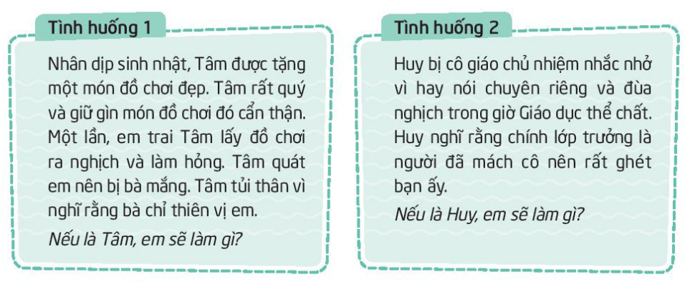

Slide 14





Slide 15


Thử đóng vai để xử lí
các tình huống

Slide 16


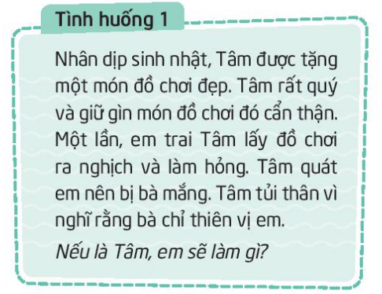
Tâm nên suy nghĩ một cách tích cực vì em trai Tâm còn nhỏ, còn nền chưa biết cách giữ gìn đồ chơi. Việc Tâm quát em là sai nên bà phải nhắc nhở, chứ không phải là bà thiên vị em bé.
Với suy nghĩ như vậy, Tâm sẽ không dỗi bà; đồng thời sẽ nhắc nhở và hướng dẫn em bé cách giữ gìn đồ chơi.

Slide 17
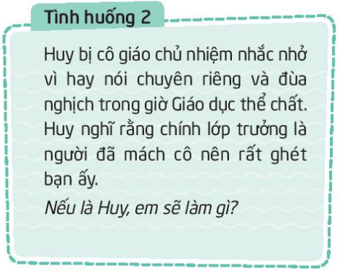
Huy cần hiểu việc mình làm trong giờ Giáo dục thể chất là sai nên bị cô giáo chủ nhiệm nhắc nhở. Huy nên nghĩ cách sửa chữa khuyết điểm chứ không nên nghĩ đến việc nghi kị, ghét bạn lớp trưởng, vì dù bạn ấy có phản ánh tình hình lớp học với cô giáo chủ nhiệm thì cũng đúng với trách nhiệm, phận sự của lớp trưởng.
Với suy nghĩ tích cực như vậy, Huy sẽ thành khẩn nhận và sửa chữa khuyết điểm thay vì ghét bạn lớp trưởng.

Slide 18


Tiêu chí:
Nét mặt
Cử chỉ
Lời nói
Cách ứng xử

Slide 19


Nhóm…..

Slide 20

Chia sẻ với người thân về cách suy nghĩ tích cực
Rèn luyện suy nghĩ tích cực

Slide 21



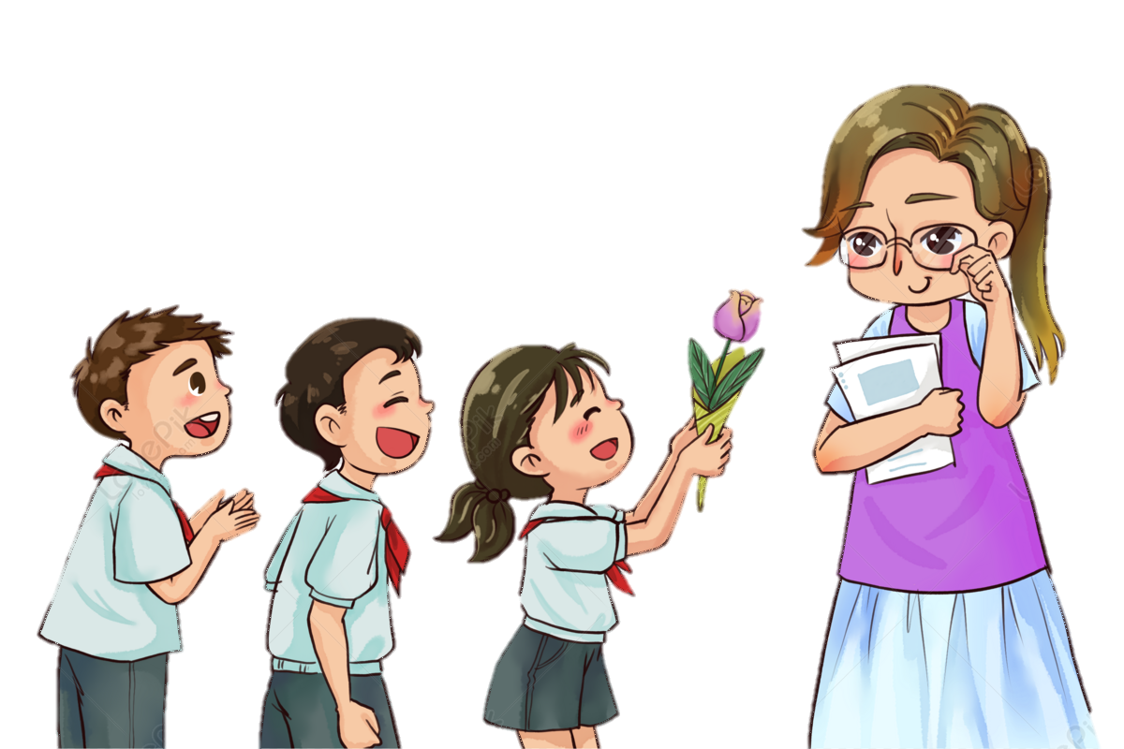




SINH HOẠT LỚP

Slide 22








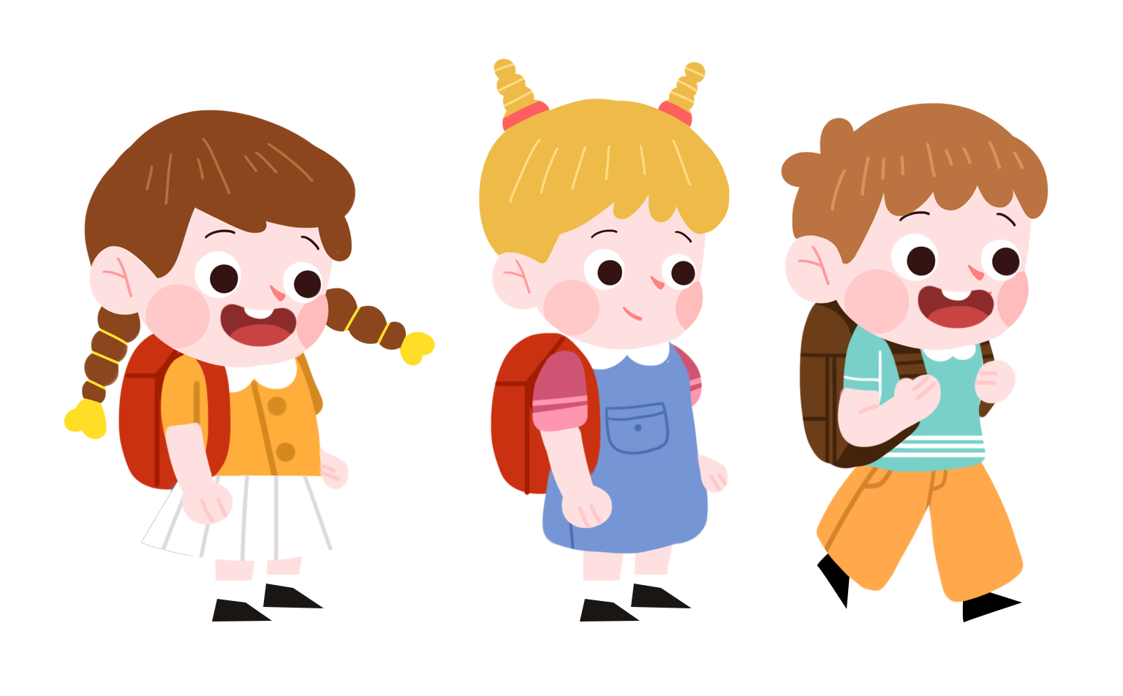
Chủ đề tuần 4:

Slide 23







Slide 24
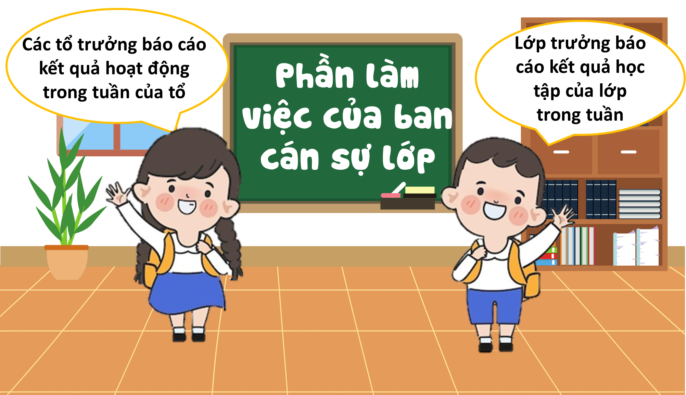

Slide 25

Ưu điểm:

Slide 26
Hạn chế:

Slide 27
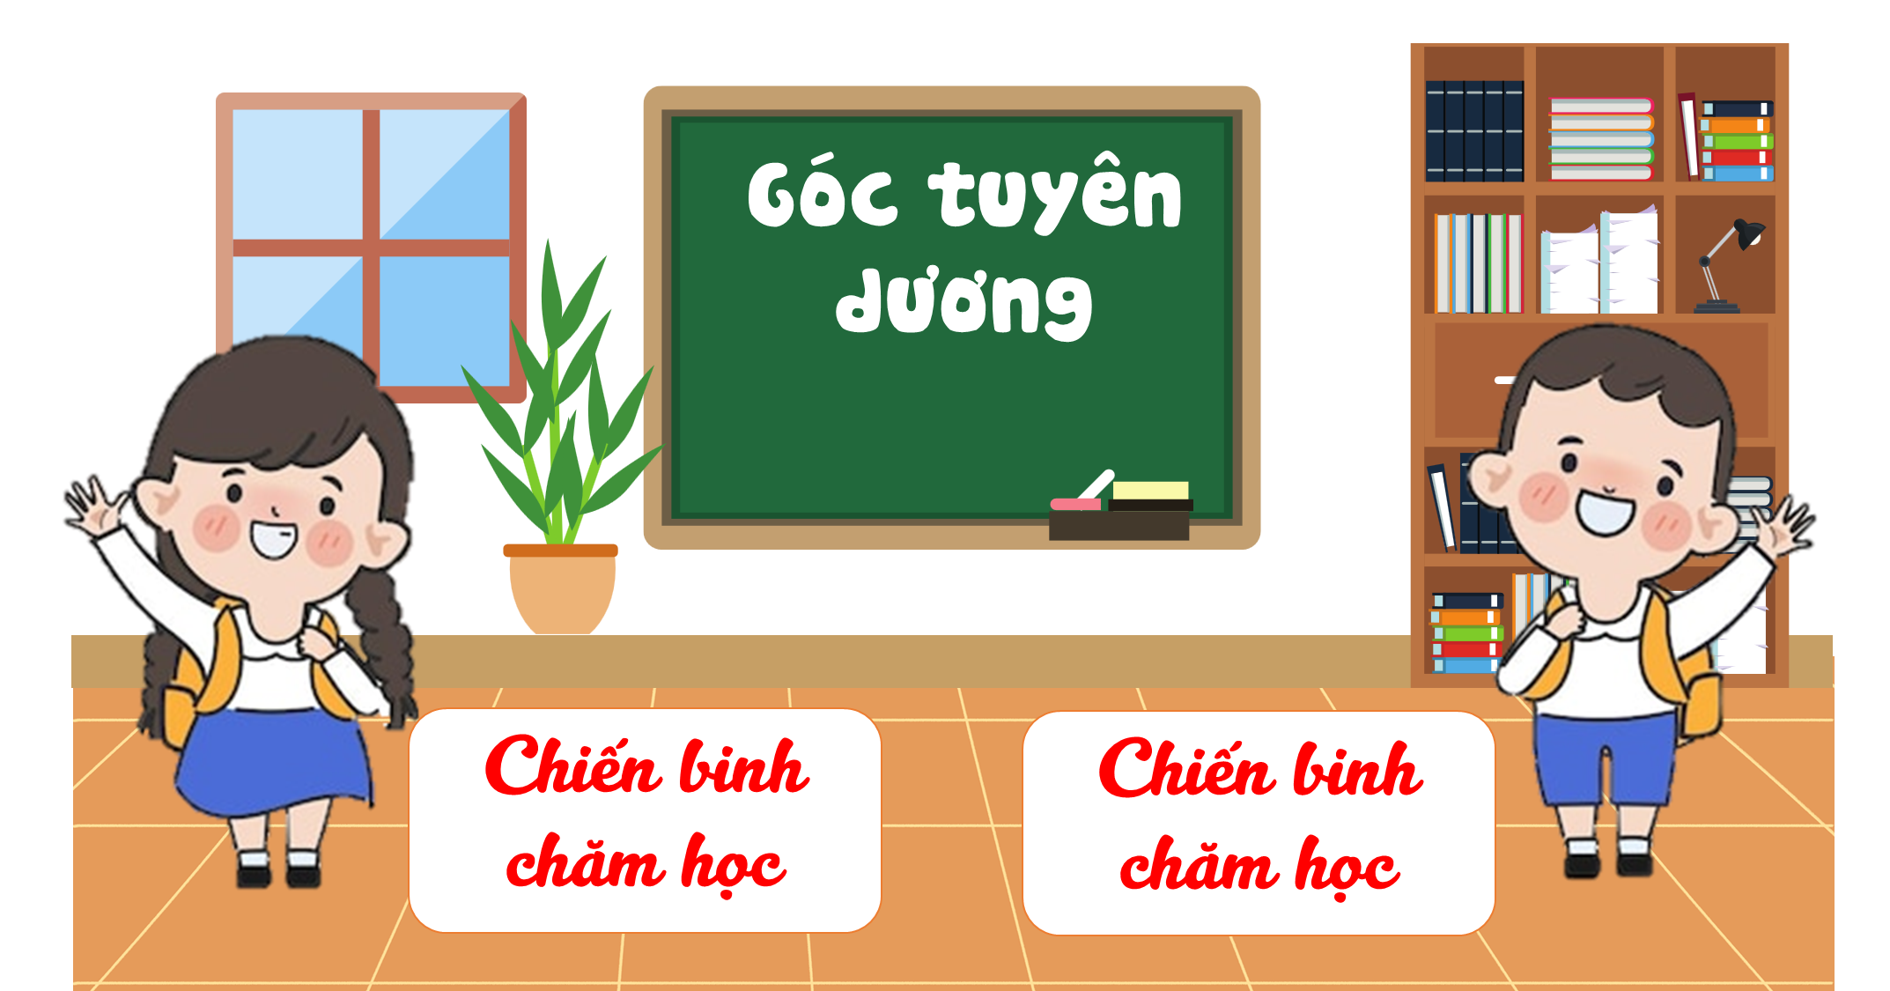

Slide 28

Phương hướng hoạt động Tuần …

Slide 29





Chúc mừng sinh nhật Tháng…

Slide 30

Nghĩ tích cực – Sống vui tươi

Slide 31
Em đã vượt qua được cảm xúc tiêu cực, suy nghĩ tích cực hơn qua những tình huống nào?
Em đã suy nghĩ tích cực như thế nào trong tình huống?
Em đã thể hiện suy nghĩ ấy qua lời nói, hành động như thế nào? Cảm xúc của em khi đó
Chia sẻ trong nhóm

Slide 32

Việc rèn luyện suy nghĩ tích cực trong các tình huống thực tế rất quan trọng, giúp chúng ta có được cảm xúc và hành vi, việc làm phù hợp.

Slide 33

Về nhà: Tiếp tục rèn luyện khả năng điều chỉnh suy nghĩ và cảm xúc của bản thân theo hướng tích cực

Slide 34


